Slide 1
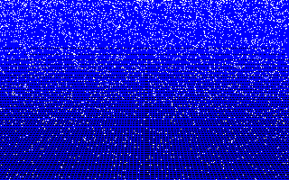
Het quantum heelal
Hovo cursus
Jo van den Brand & Gideon Koekoek
Gekromde ruimten: 19 maart 2009

Slide 2
Traagheid van gasdruk
SRT: hoe hoger de gasdruk, des te moeilijker is het om het gas te versnellen (traagheid neemt toe)
Oefen kracht F uit, versnel tot snelheid v << c
Volume V
Dichtheid r
Druk P
SRT: lorentzcontractie maakt de doos kleiner
v
Energie nodig om gas te versnellen
extra traagheid van gasdruk

Slide 3
Energie – impuls tensor: `stof’
Energie nodig om gas te versnellen
  Afhankelijk van referentiesysteem
  0 – component van vierimpuls
Beschouw `stof’ (engels: dust)
  Verzameling deeltjes in rust ten opzichte van elkaar
  Constant viersnelheidsveld
Flux viervector
Rustsysteem
  n en m zijn 0-componenten van viervectoren
deeltjesdichtheid in rustsysteem
massadichtheid in rustsysteem
energiedichtheid in rustsysteem
Bewegend systeem
  N⁰ is deeltjesdichtheid
  N^{i} deeltjesflux in x^{i} – richting
is de component van de tensor
Er is geen gasdruk!

Slide 4
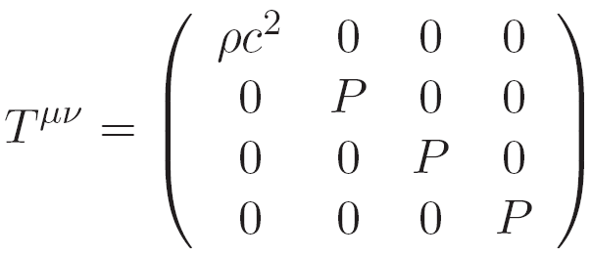
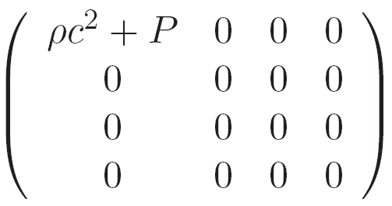
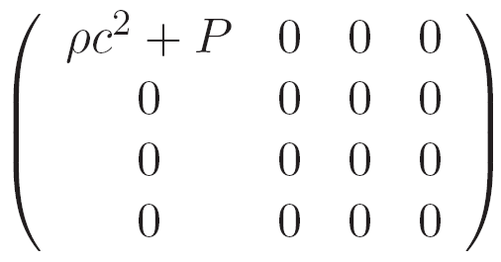

Energie – impuls tensor: perfecte vloeistof
Perfecte vloeistof (in rustsysteem)
  Energiedichtheid
  Isotrope druk P
diagonaal, met
In rustsysteem
In tensorvorm (geldig in elke systeem)
We hadden
Probeer
We vinden
Verder geldt

Slide 5




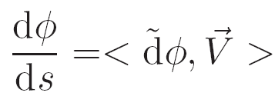



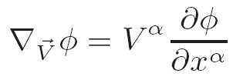


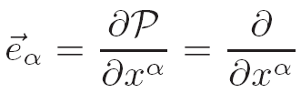
Kromlijnige coördinaten
τ
Afgeleide scalair veld
φ(τ₂)
2
φ(τ₁)
1
raakvector (tangent vector)
De waarde van de afgeleide van f in de richting
Afgeleide van scalair veld langs raakvector

Slide 6
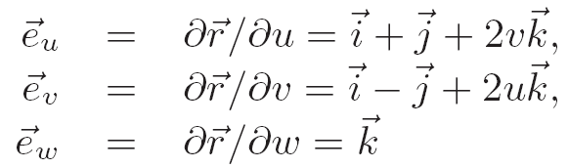

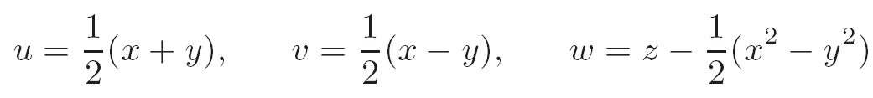
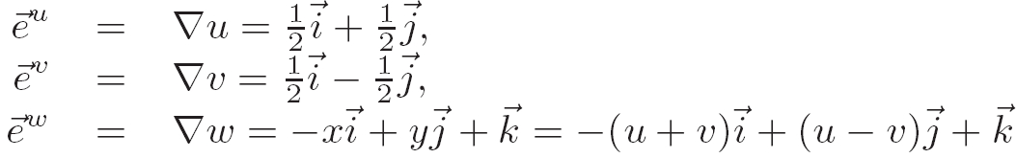
Voorbeeld
Transformatie
Plaatsvector
Basisvectoren
Natuurlijke basis
Metriek bekend
Niet orthonormaal
Inverse transformatie
Duale basis

Slide 7
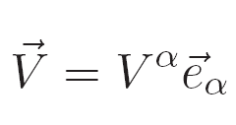
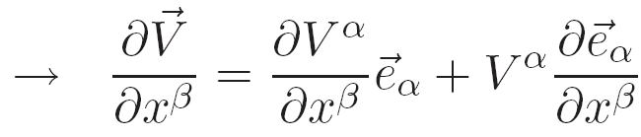
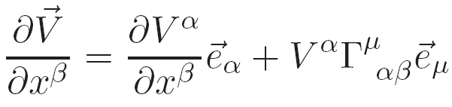
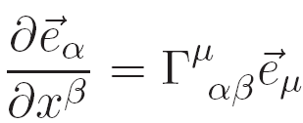
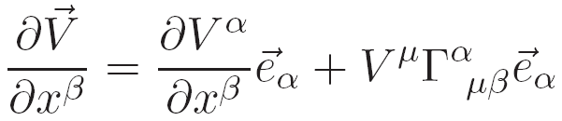
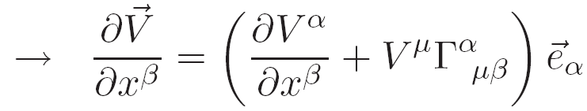


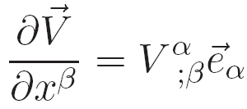
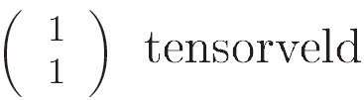


Tensorcalculus
Afgeleide van een vector
a is 0 - 3
stel b is 0
Notatie
Covariante afgeleide
met componenten

Slide 8
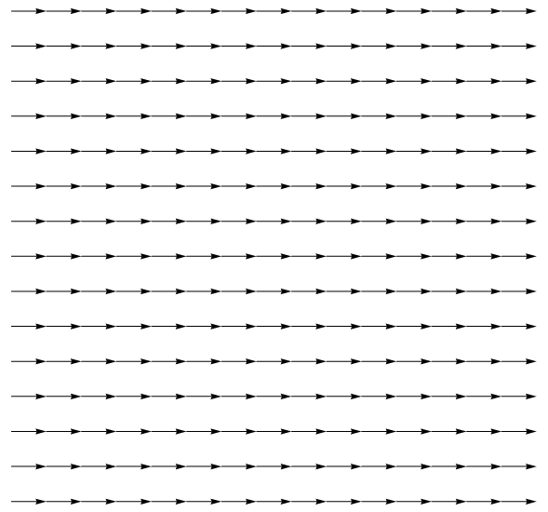

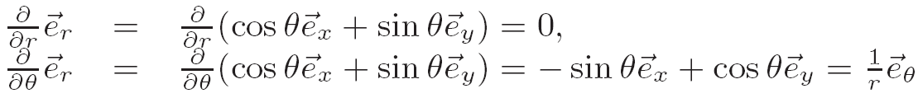
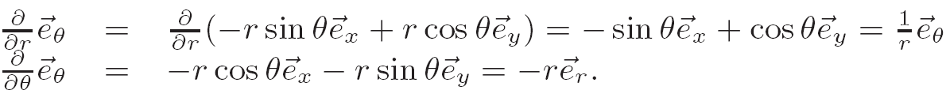
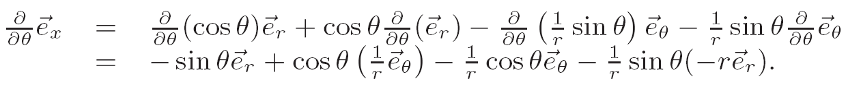

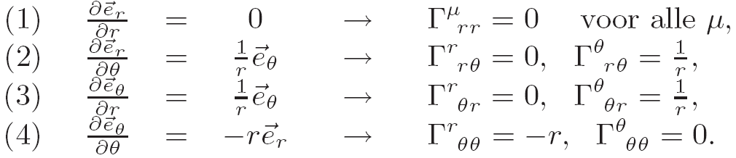
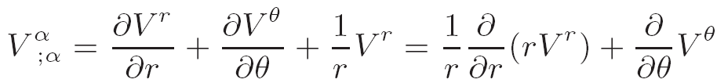
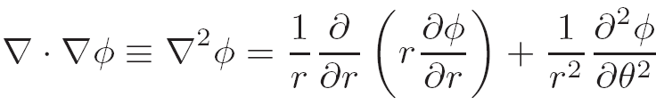
Voorbeeld: poolcoördinaten
Bereken
Bereken christoffelsymbolen
Divergentie en Laplace operatoren

Slide 9
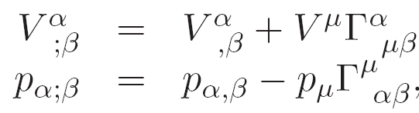


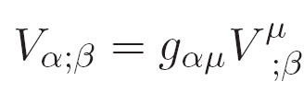







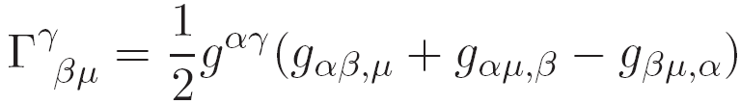
Christoffelsymbolen en metriek
Covariante afgeleiden
In cartesische coördinaten en euclidische ruimte
Deze tensorvergelijking geldt in alle coördinaten
Neem covariante afgeleide van
Direct gevolg van in cartesische coördinaten!
De componenten van dezelfde tensor voor willekeurige coördinaten zijn
Opgave: bewijs dat geldt
Connectiecoëfficiënten bevatten afgeleiden naar de metriek

Slide 10
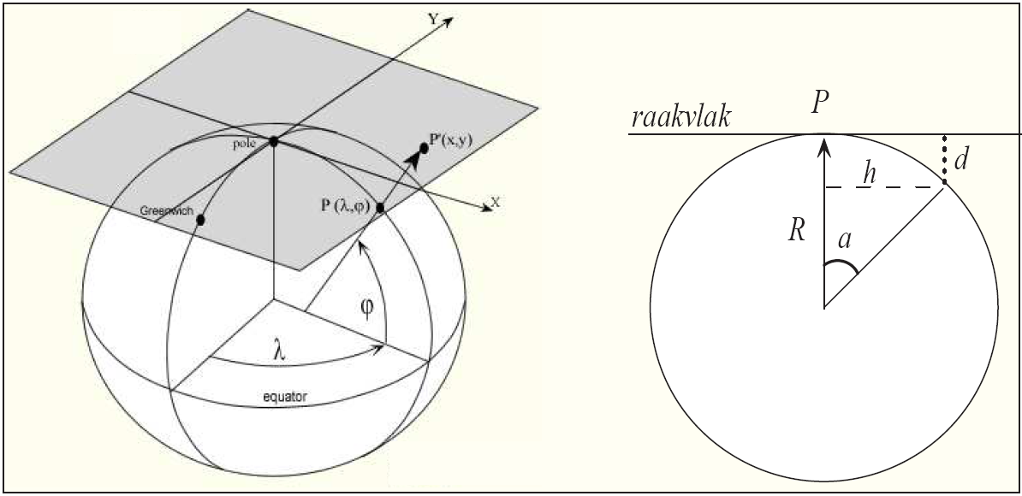

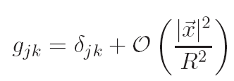
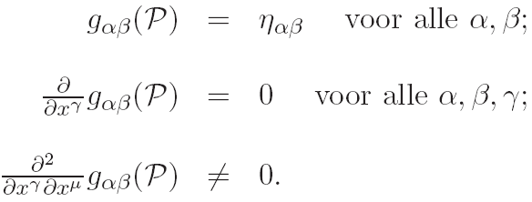

Lokaal lorentzframe – LLF
We bespreken in het volgende de gekromde ruimtetijd
Op elke gebeurtenis P in ruimtetijd kunnen we een LLF kiezen:
- we zijn vrij-vallend (geen effecten van gravitatie volgens equivalentieprincipe)
- in LLF geldt de minkowskimetriek
Lokaal euclidisch
LLF in gekromde ruimtetijd
Op elk punt is raakruimte vlak

Slide 11
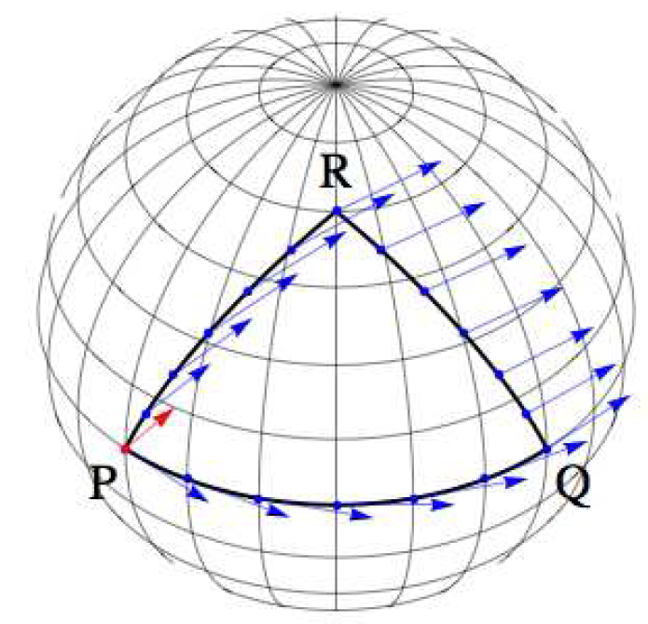




Kromming en parallel transport
Parallelle lijnen snijden in een gekromde ruimte (Euclides vijfde postulaat geldt niet)
Parallel transporteren van een vector
- projecteer raakvector na elke stap op het lokale raakvlak
- rotatie hangt af van kromming en grootte van de lus
Wiskundige beschrijving
- interval PQ is curve met parameter
- vectorveld bestaat op deze curve
- raakvector aan de curve is
- we eisen dat in een LLF de componenten van
constant moeten zijn
Parallel transporteren

Slide 12
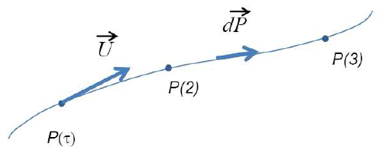


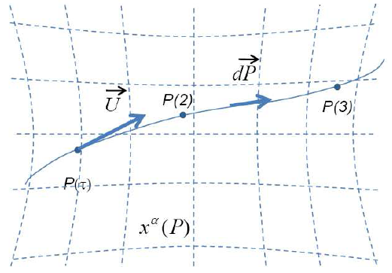
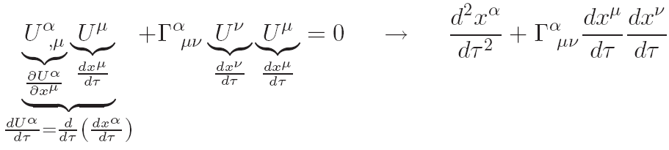





Geodeten
Parallel transporteren
Geodeet: lijn, die zo recht als mogelijk is
Componenten van de viersnelheid
Geodetenvergelijking
Vier gewone tweede-orde differentiaalvergelijkingen voor de coördinaten en
Gekoppeld via de connectiecoëfficiënten
Twee randvoorwaarden
Ruimtetijd bepaalt de beweging van materie

Slide 13
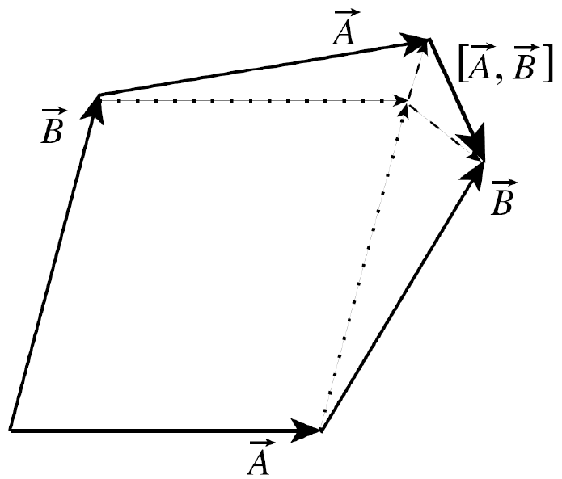







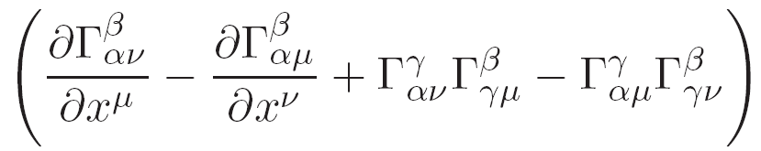
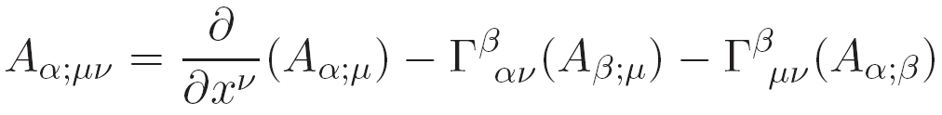
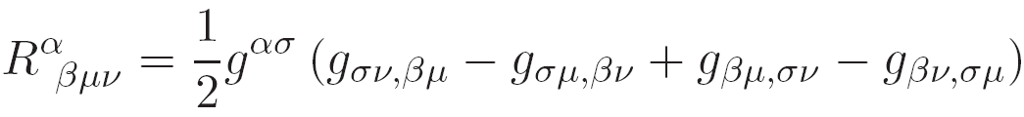
Riemanntensor
Beschouw vectorvelden en
Transporteer langs
Vector verandert met
Transporteer langs
Componenten van de commutator
Commutator is een maat voor het niet sluiten
Krommingstensor van Riemann meet het niet sluiten van dubbele gradiënten
Beschouw vectorveld

Slide 14


Riemanntensor: eigenschappen
Metrische tensor bevat de informatie over intrinsieke kromming
Eigenschappen Riemanntensor
Antisymmetrie
Symmetrie
Biancchi identiteiten
Onafhankelijke componenten: 20
Krommingstensor van Ricci
Riccikromming (scalar)
Huiswerkopgave om dit alles te demonstreren
Beschrijving van het oppervlak van een bol

Slide 15
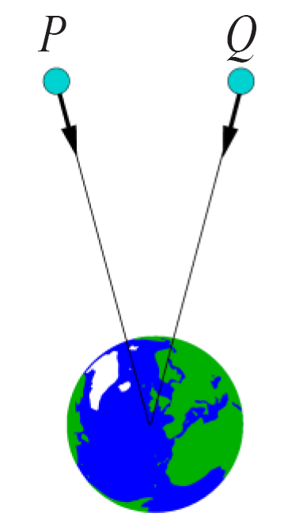

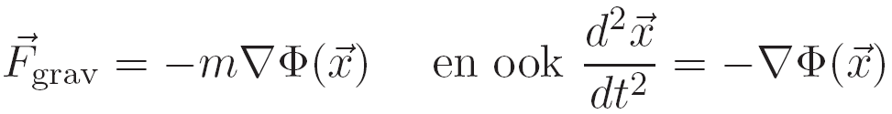
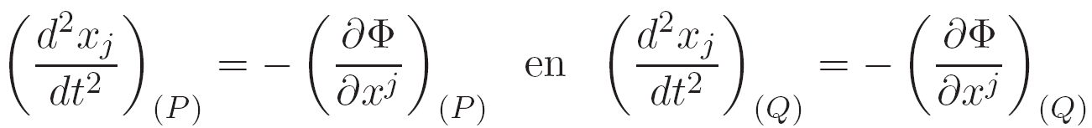

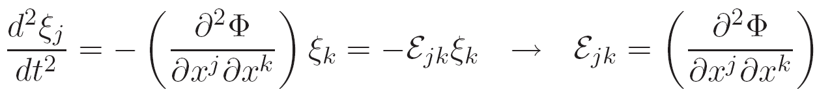
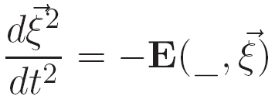

Getijdenkrachten
Laat een testdeeltje vallen. Waarnemer in LLF: geen teken van gravitatie
Laat twee testdeeltjes vallen. Waarnemer in LLF: differentiële gravitatieversnelling: getijdenkracht
Volgens Newton
Definieer
Gravitationele getijdentensor

Slide 16
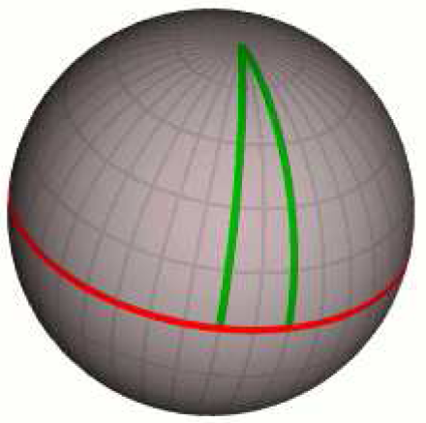

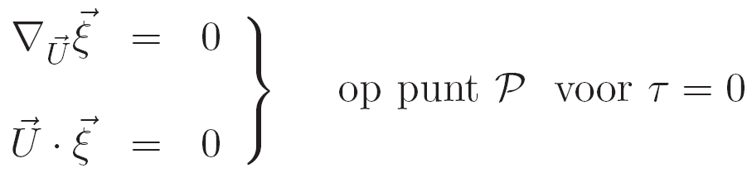



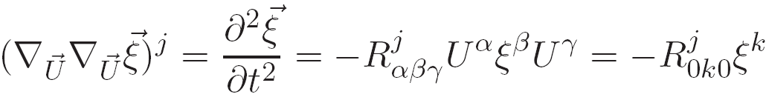
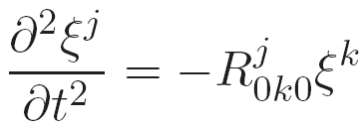
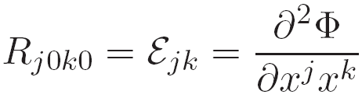
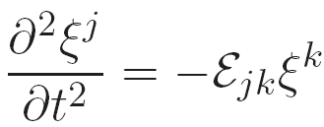

Einsteinvergelijkingen
Twee testdeeltjes zijn initieel parallel
t
Door kromming van ruimtetijd bewegen ze naar elkaar toe
Initieel in rust
Op geldt
Tweede-orde afgeleide ongelijk aan nul vanwege kromming
P
Q
x
Er geldt
Volgt uit
Beschrijft relatieve versnelling
Newton

Slide 17










Einsteinvergelijkingen
Wellicht verwachten we dat geldt
Echter geen tensorvergelijking (geldig in LLF)
Wellicht dient te gelden
Einstein 1912 – fout
tensor
scalar
Stelsel van 10 p.d.v. voor 10 componenten van
Probleem:
Vrije keuze:
Einsteintensor
Biancchi identiteiten
Energie – impuls tensor
Einsteinvergelijkingen
Materie vertelt ruimtetijd hoe te krommen

Slide 18

















Zwakke gravitatievelden
ART gaat over in SRT voor LLF
Zonder gravitatie geldt de minkowskimetriek
Voor zwakke gravitatievelden geldt
Neem aan dat metriek stationair is
Neem aan het deeltje langzaam beweegt
Wereldlijn van vrij-vallend deeltje
Christoffelsymbool
Metriek stationair
Newtoniaanse limiet van ART
Newton
Aarde
Zon
Witte dwerg

Slide 19





Kromming van de tijd
Ruimtetijdkromming zorgt voor kromming van de tijd
Klok in rust
Tijdinterval tussen twee tikken
Ruimtetijdinterval
Beschrijft banen van deeltjes in ruimtetijd
Baan van een bal en een kogel
Ruimtelijke kromming is zeer verschillend

Slide 20

Kromming in ruimtetijd
In werkelijkheid zijn de banen (geodeten) volledig recht, en is ruimtetijd gekromd

